Slide 1
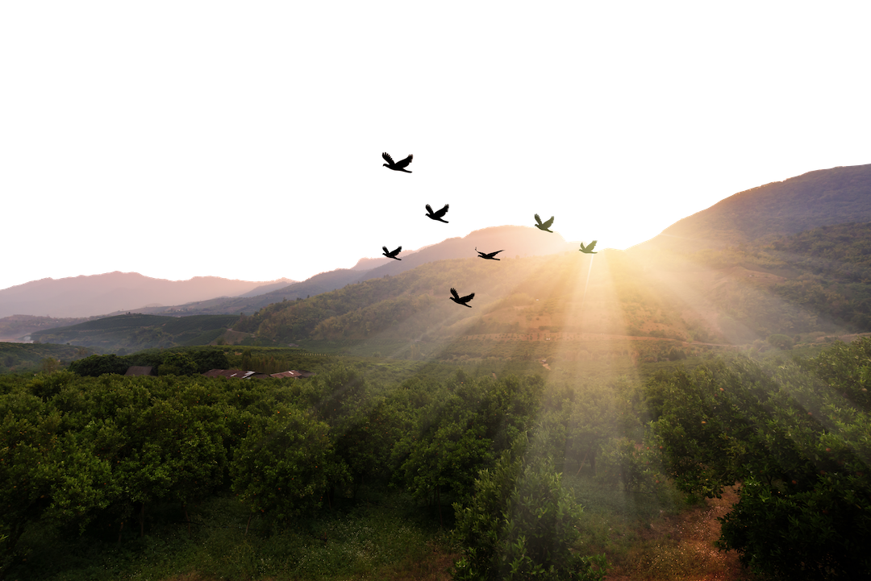
Lección 6 El Señor es justo
Salmo 9.1-12
«Él juzgará al mundo con justicia
y a los pueblos con rectitud.» Salmo 9.8
Año 30/Vol. 1

Slide 2
OBJETIVOS
Resaltar la importancia de la justicia de Dios y de la imagen de Dios como juez.
• Declarar que Dios se opone a la opresión de las personas más débiles y vulnerables de la sociedad.
• Presentar el juicio como un proceso, no como un evento puntual.

Slide 3
VOCABULARIO
«JUSTICIA»: Es un principio moral que lleva a dar a cada persona lo que le corresponde o pertenece. Es aquello que debe hacerse según derecho o razón. En el cristianismo, una de las cuatro virtudes cardinales, que consiste en la constante y firme voluntad de dar a Dios y al prójimo lo que les es debido.

Slide 4
VOCABULARIO
«DERECHO»: Conjunto de principios y normas, propios de una idea de justicia y de orden, que regulan las relaciones humanas en toda sociedad y cuya observancia puede ser impuesta de manera coactiva.
«EL QUE DEMANDA LA SANGRE»: Se refiere a un familiar designado por el clan para perseguir y ajusticiar a los asesinos, particularmente a aquellos que atacaron a otras personas de la familia extendida.

Slide 5
TEXTO BÍBLICO: Salmo 9.1-2
VP
1 Oh Señor, quiero alabarte con todo el corazón y contar tus muchas maravillas.
2 Oh Altísimo, por ti quiero gritar lleno de alegría; ¡quiero cantar himnos a tu nombre!
RVR
1 Te alabaré, Jehová, con todo mi corazón. Contaré todas tus maravillas.
2 Me alegraré y me regocijaré en ti; cantaré a tu nombre, Altísimo.

Slide 6
TEXTO BÍBLICO: Salmo 9.3-4
RVR
3 Mis enemigos se volvieron atrás; cayeron y perecieron delante de ti.
4 Has mantenido mi derecho y mi causa; te has sentado en el trono juzgando con justicia.
VP
3 Mis enemigos huyen delante de ti; caen y mueren.
4 Tú eres juez justo:te has sentado en tu trono, para hacerme justicia.

Slide 7
TEXTO BÍBLICO: Salmo 9.5-6
RVR
5 Reprendiste a las naciones, destruiste al malo; ¡borraste el nombre de ellos eternamente y para siempre!
6 Los enemigos han perecido; han quedado desolados para siempre;
y las ciudades que derribaste, su memoria pereció con ellas.
VP
5 Has reprendido a los paganos, has destruido a los malvados, ¡has borrado su recuerdo para siempre!
6 El enemigo ha muerto, y con él han muerto sus ciudades; tú las destruiste, y no quedó de ellas ni el recuerdo.

Slide 8
TEXTO BÍBLICO: Salmo 9.7-8
RVR
7 Pero Jehová permanecerá para siempre; ha dispuesto su trono para juicio.
8 Él juzgará al mundo con justicia y a los pueblos con rectitud.
VP
7 Pero el Señor es Rey por siempre; ha afirmado su trono para el juicio:
8 juzgará al mundo con justicia, dictará a los pueblos justa sentencia.

Slide 9
TEXTO BÍBLICO: Salmo 9.9-10
RVR
9 Jehová será refugio del pobre, refugio para el tiempo de angustia.
10 En ti confiarán los que conocen tu nombre, por cuanto tú, Jehová, no desamparaste a los que te buscaron.
VP
9 El Señor protege a los oprimidos; él los protege en tiempos de angustia.
10 Señor, los que te conocen, confían en ti, pues nunca abandonas a quienes te buscan.

Slide 10
TEXTO BÍBLICO: Salmo 9.11-12
RVR
11 Cantad a Jehová, que habita en Sión; publicad entre los pueblos sus obras.
12 El que demanda la sangre se acordó de ellos; no se olvidó del clamor de los afligidos.
VP
11 Canten himnos al Señor, que reina en Sión; anuncien a los pueblos lo que ha hecho.
12 Dios se acuerda de los afligidos y no olvida sus lamentos; castiga a quienes les hacen violencia.

Slide 11
RESUMEN
Las ideas principales de esta lección son:
El hecho de que la Biblia relacione la justicia con la salvación no elimina el hecho de que Dios desea que se haga justicia. Dios desea que los seres humanos respetemos los derechos de los demás, haciendo lo que es recto.
La Biblia afirma que Dios es justo. Por lo tanto, la justicia es una de las virtudes divinas y el juzgar con justicia es parte integral del carácter de Dios.
Dios se opone a todo acto de opresión, particularmente al abuso de las personas más débiles y vulnerables de la sociedad por parte de aquellas más poderosas.

Slide 12
RESUMEN
Las personas de fe no debemos temer el juicio de Dios. Si tratamos de manera correcta a los demás, no tenemos nada que temer.
Dios es nuestro «redentor»; es quien sale a defendernos en la hora dura, de manera que nosotros no tenemos que tomar venganza.
El juicio divino es un proceso, no un evento que ocurre una sola vez. Como Dios es justo, siempre actúa con justicia. Continuamente, Dios siempre juzga los actos y las intenciones de la humanidad.

Slide 13
ORACIÓN
Dios de justicia, venimos ante tu presencia con regocijo, sabiendo que eres juez justo sobre toda la humanidad. Te rogamos que nos defiendas en la hora dura, pues tú eres nuestro redentor. Te damos gracias por la forma como nos proteges, juzgando con justicia, no solo a personas individuales, sino a toda la creación. Gracias te damos, Señor, en el nombre de Jesús. Amén.

